Slide 1
Вивьен Вествуд- Дизайнер из Англии
Образовательное учреждение: МБОУСОШ школа №18
Работали ученики 7 класса:
Лукьянчикова Диана, Ярушина Александра, Еремеева Валентина, Рябцева Полина
Руководитель: учитель русского языка и литературы Павликова Юлия Александровна
Фестиваль «шаги в бизнес»
2020г.

Slide 2
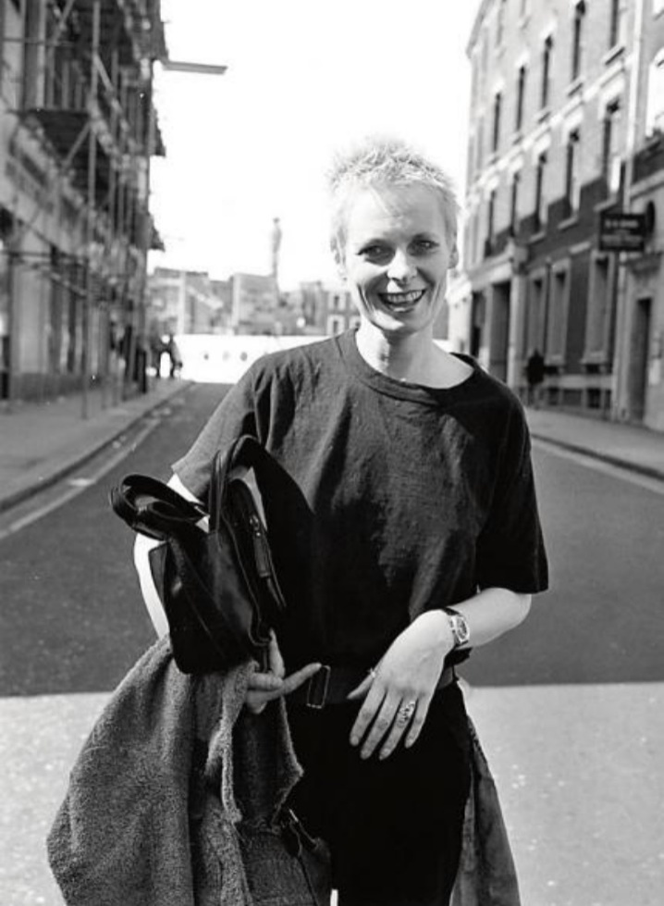
Как родился дизайнер
Вивьен Вествуд родилась 8 апреля 1941 года - имя при рождении Вивьен Изабель Суайр. Вествуд- фамилия первого мужа (модного дизайнера 21 века). До всемирной известности училась в педагогическом колледже и даже в художественной школе, которую так и не окончила. Её родители не были богаты, но образование она всё же получила.

Slide 3
Личные и профессиональные качества
Креативность- она переделывала обычные вещи в нестандартные и интересные.
Преданность своему делу-её магазин продолжает радовать покупателей одеждой и аксессуарами.
Безразличность к осуждениям- консервативное общество 20 века могло не понять новых взглядов Вивьен.

Slide 4
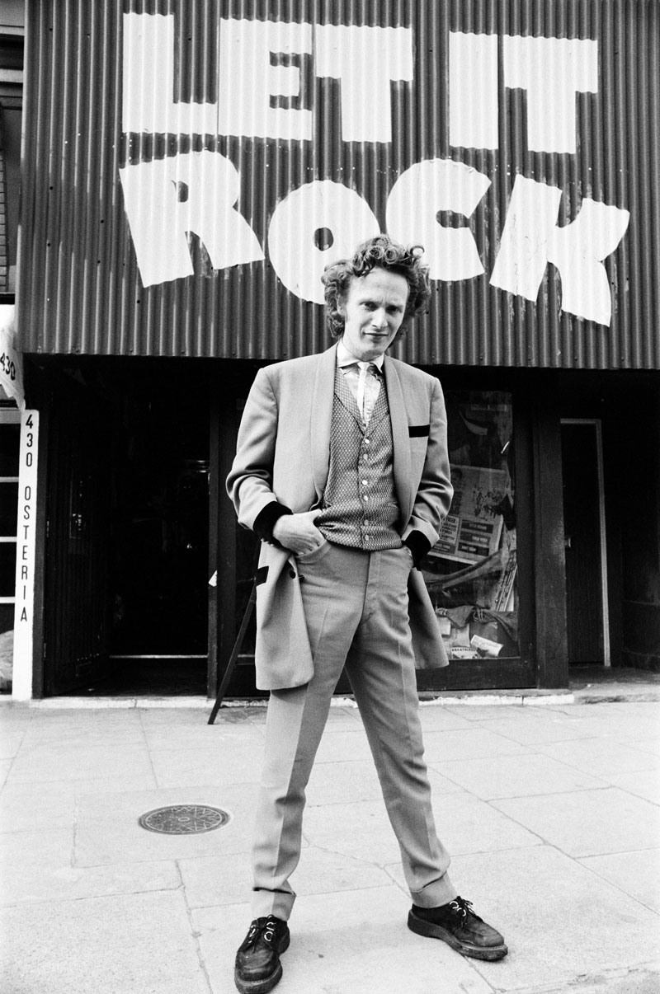
На пути к успеху
В 1971 году Вивьен совместно со своим мужем Малкольмом Маклареном открыла первый бутик, который получил название «let it Rock» (да будет рок). В 1980 году Вивьен создала свой бренд «Vivienne Westwood».

Slide 5
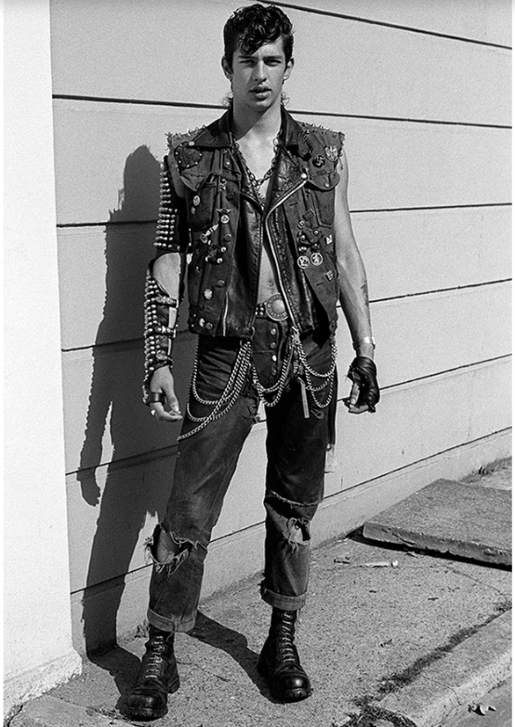
На пути к успеху
В 80-90 годы переживали расцвет различные субкультуры. У представителей нестандартной молодёжи этот бутик стал популярен. Магазин пользовался спросом из-за развития рок-музыки, таким образом, он оправдывал своё название. Бутик неоднократно переименовывали,
привлекая всё больше покупателей.

Slide 6
На пути к успеху
Товары, предлагавшиеся покупателям, были бунтарские, нестандартные и эпатажные. Неотъемлемыми атрибутами стиля стали латекс и кожа, стальные вставки и острые декоративные шипы. Для своего времени эти коллекции оказались смелыми и провокационными.

Slide 7
Трудности в открытии бизнеса:
Недооценка конкуренции или неправильная работа с конкурентным окружением.
(У Вивьен не было проблем с конкуренцией, так как никто не продавал одежду в её стиле).
2. Ошибка в выборе места для магазина.
(Магазин Вествуд был расположен на улице Кингз Роуд в месте, где он был заметен).
3. Недоработанная система взаимодействия с поставщиками.
(Вивьен сама сшила одежду для своего магазина).

Slide 8
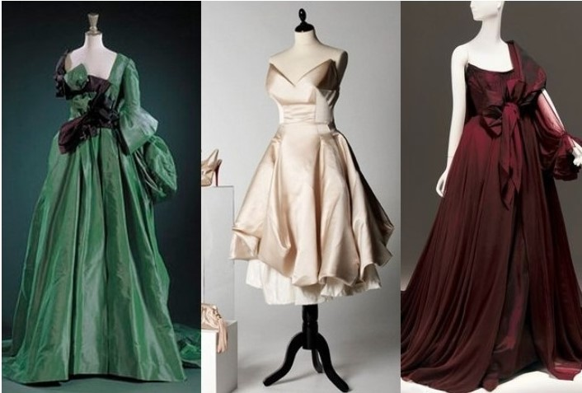
Социальная активность бизнеса
Бизнес Вивьен до сих пор не теряет популярности ,так как одежда и различные аксессуары – это способ выделиться.

Slide 9
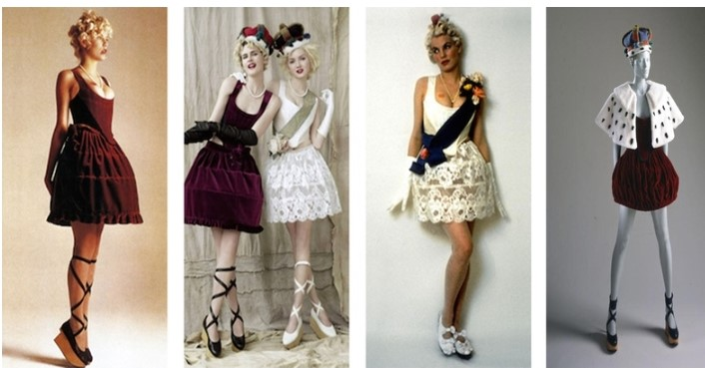
Социальная активность бизнеса
Несмотря на возраст, Вивьен продолжает расширять бизнес, придумывать коллекции, учавствовать в показах мод.
Вивьен Вествуд – яркий пример , чего можно добиться человек, имея талант и целеустремлённость!

